Slide 1




Масштабный проект-сказка
«Дорожного радио» и
Сети гипермаркетов «Лента»

Slide 2


Задачи проекта
Привлечь внимание аудитории к бренду «Лента».
Создать у аудитории положительные ассоциации
и эмоциональную связь с брендом «Лента».
Стимулировать аудиторию к покупкам
в магазинах «Лента».
Привлечь внимание аудитории к сезонному
ассортименту «Ленты».

Slide 3

Концепция
«Зима по-русски» - это не просто описание времени года,а целая палитра образов, символов и ассоциаций, которые формируют яркий и запоминающийся проект.
Концепция даёт возможность ассоциировать брендс праздничной и тёплой атмосферой, что повышает лояльность клиентов и узнаваемость «Ленты».

Slide 4

почему «Зима
по-Русски»?
зима - это время года, которое естественным образом ассоциируется с определёнными традициями, развлечениями и атмосферой, что делает её удобной основой для тематического проекта;
концепция опирается на традиционные зимние развлечения и обычаи, знакомые с детства (лепка снеговиков, катание на санках, выпекание блинов, душевные семейные посиделки и т. д.), что вызывает тёплые воспоминания и положительные эмоции;
концепция помогает проекту выделиться на фоне других маркетинговых и развлекательных инициатив, сделать его более узнаваемым и привлекательным.
(особенности концепции)

Slide 5

К кому обращались?
(аудитория проекта)
Аудитория «Дорожного радио»
Клиенты сети магазинов «Лента»
Посетители ВДНХ.

Slide 6



Экосистема проекта
Экосистема проекта
Цифровые каналы
Мероприятие на ВДНХ
РАДИоэфир
Активное и масштабное использование эфирного пространства «Дорожного радио» для размещения разнообразных форм контента проекта - органичная интеграция информации и упоминаний о «Ленте»;
Создание специальной страницы проекта. Продвижение на сайте «Дорожного радио» (dorognoe.ru), в социальных сетях и привлечение аудитории к участию в онлайн-активностях;
Организация зон активации, фотозон, инсталляций, выступлений артистов, розыгрышей призов, раздача угощений и промоматериалов.
Продолжительность проекта: 34 дня
Даты проекта: 26.01.2026-28.02.2026

Slide 7


7
Эфирные инструменты проекта
Эфирные инструменты проекта
1.Рубрика «Зима по-русски»
2. Рубрика
«Праздники и традиции»
3.Программа
«Зима по-русски»
Рубрика, в которой «Дорожное радио» и «Лента» поговорили о «Зиме по-русски»
Некоторые темы:
Зимние забавы
Зимние сказки
Зимняя кухня народов России
Эстетика зимних узоров
“КиноЗима”: самые душевные фильмы
и другие
Рубрика, в которой «Дорожное радио»
и «Лента» рассказали слушателям о разнообразных праздничных традициях России, с акцентом на Масленицу.
Некоторые темы:
Зимние праздники
Подарок с русской душой
Масленица. История и традиции
Русский зимний стол
Народное творчество
и другие
Мини-интервью с представителями «Ленты».
Некоторые вопросы:
Какие специальные акции или программы помогают покупателям «Ленты» экономить в течение всей зимы?»
Масленица - один из главных гастрономических праздников зимы. Как «Лента» готовится к нему?
и другие
4.масштабное анонисирование
промо-роликами
5.игровые рубрики
в утреннЕм шоу
6.упоминания, репортажи, новостные сюжеты

Slide 8




Эфирные инструменты проекта
Эфирные инструменты проекта
МАСШТАБ
ЦИФРы
Reach (тыс)
Reach%
Медиа показатели кампании говорят об охвате практически каждого третьего представителя ЦА со средней частотой 7,3.Что говорит о хорошей запоминаемости контента без лишнего рекламного давления.
19 885+
30,7
Frequency
GI
7,3
144 959+
База данных: Radio Index - Россия 100+. Июль - Декабрь 2025 (+Zodiac).Размер генеральной совокупности (тыс.): 64 820,3Целевая база: Население. Размер целевой базы (тыс.): 64 820,3. Целевая группа: Население. Размер целевой группы (тыс.): 64 820,3. Выборка: 61 063. Размер (%): 100%. Целевые медиа: Все станции

Slide 9
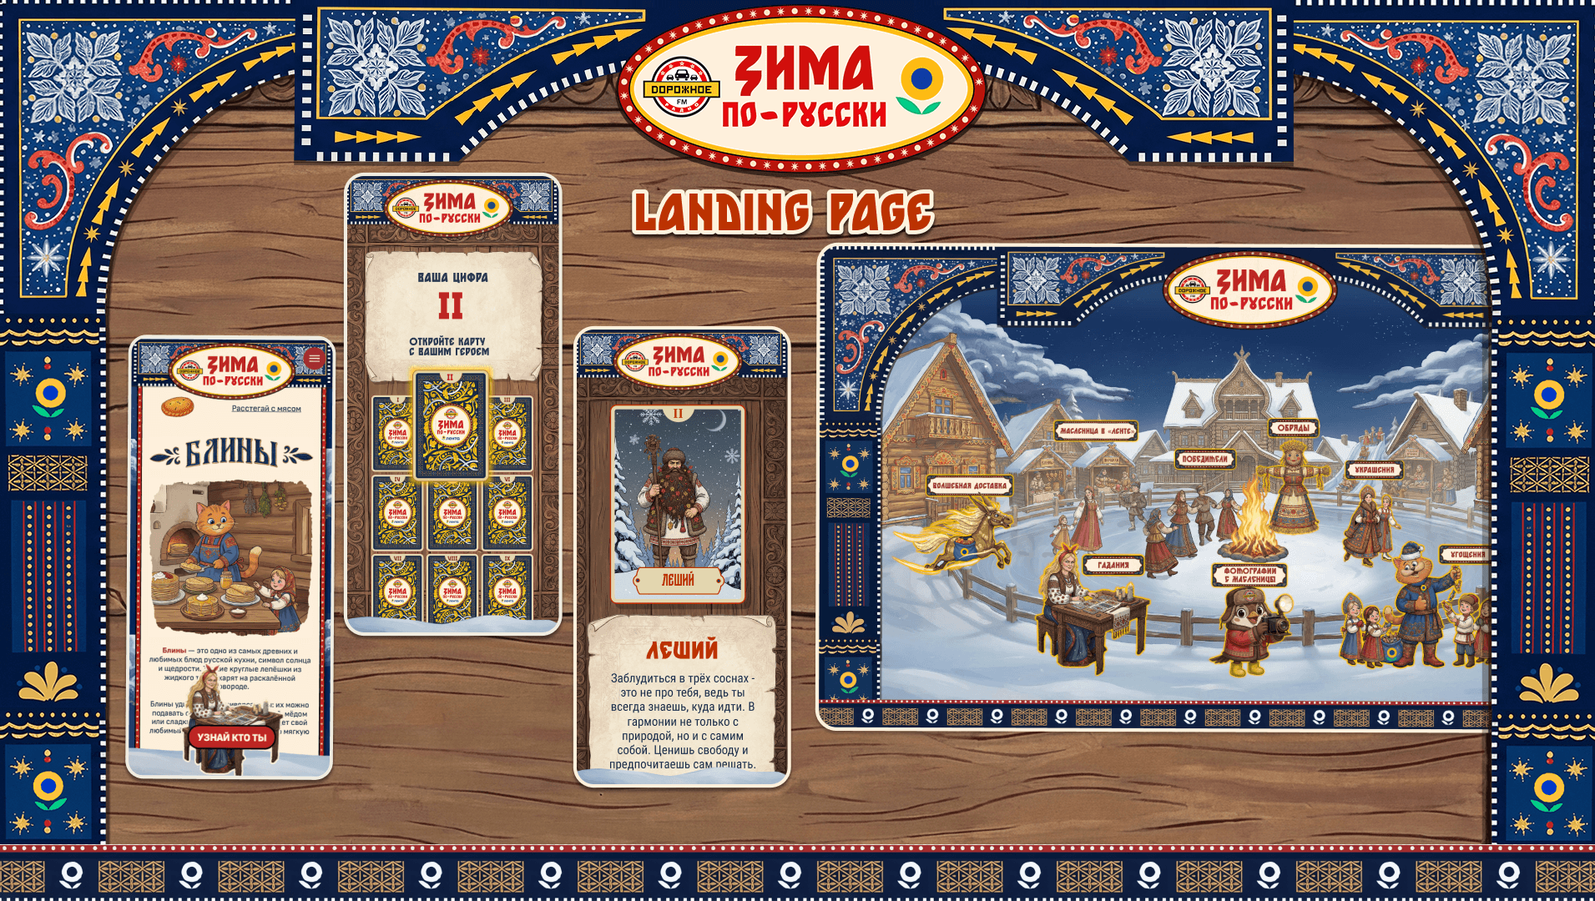

Slide 10


Цифровые инструменты
проекта landing page
Цифровые инструменты
проекта landing page
Идея: Показать магию русской зимы через призму личности пользователя.
Погружение: Лендинг знакомит гостя с атрибутикой праздника (от традиций до сказочных героев).
Магия чисел: Встроенный «Калькулятор магического числа»по дате рождения определяет «сказочную сущность» гостя.
Персонализация: Гость получает карточку своего персонажа (например, «Вы - Конёк-горбунок») с характеристикой, камнем-талисманом, цветом, приносящим удачу, и рекомендуемым блюдом для раскрытия своих “суперспособностей” от «Ленты».

Slide 11
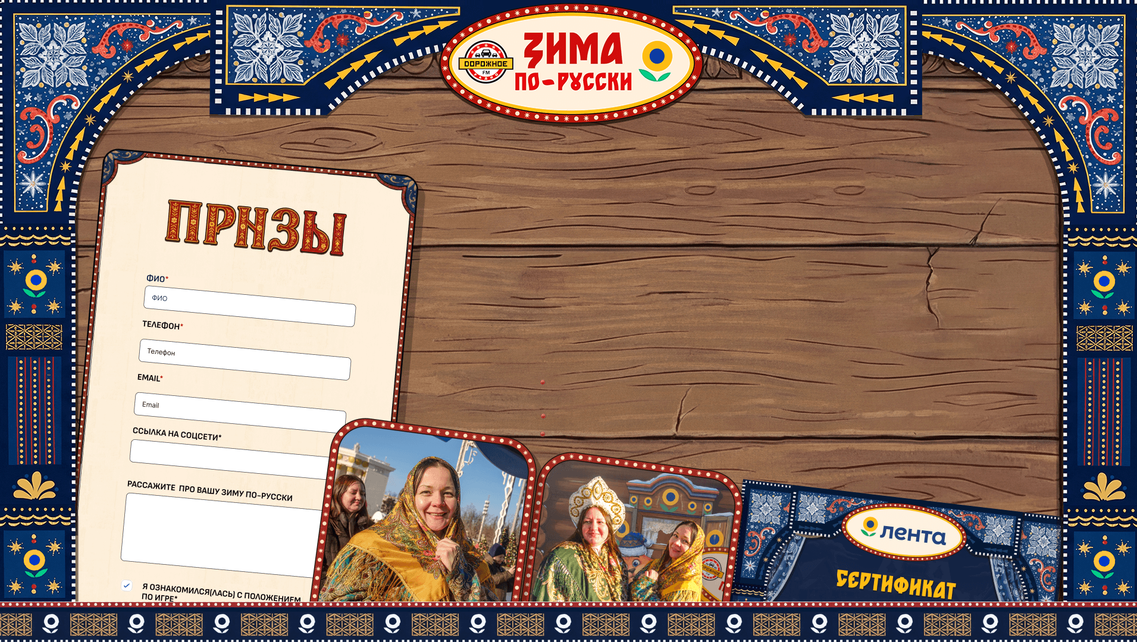
Цифровые инструменты
проекта landing page
Цифровые инструменты
проекта landing page
Конкурс и лидогенерация:
Анкета для сбора контактов и историй о семейных традициях через ответ на вопрос «Какая она для вас, “Зима по-русски?”».
2 победителя получают путешествие в Москву на уикенд для всей семьи с посещением праздника на ВДНХ и 100 человек получают подарочные сертификаты в «Ленту» на 4 000 рублей
масштабное анонсирование в социальных сетях «Дорожного радио» и «Ленты»;
анонсирование на сайте «Дорожного радио» и «Ленты»;
пост-промо (фото / видео) материалы с мепроприятия.

Slide 12





Цифровые инструменты проекта
Цифровые инструменты проекта
Просмотры сайта
проекта
Охваты сайта
проекта
Количество
заявок
1 752 341
1 122 549
2 160
Просмотры социальных сетей проекта
Охваты социальных сетей проекта
Конверсия из сессии
в заявку
203 860
179 607
11
%
Сайт: +30% просмотров, +155% охватов (по отношению к плану)
Соцсети: -2% просмотры, +10% охваты. Из-за пессимизации рекламных постов алгоритмами соцсетей мы недобрали плановую частоту показов, однако за счет роста охвата получили качественный приток уникальных пользователей.
Конверсия переходов на сайт «Ленты» ~25% от активных пользователей (заполнившие анкету). Остальной трафик получил качественный контакт с брендом «Ленты» непосредственно на лендинге.

Slide 13
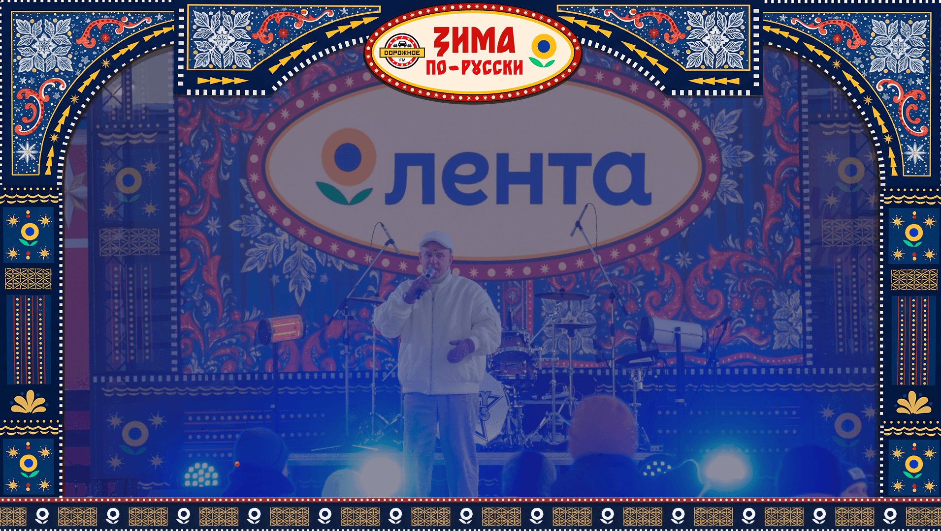




Мероприятие проекта
Мероприятие проекта
«Зима по-русски» на ВДНХ - празднование Масленицы
21 и 22 февраля 2026
Большой русский праздник с разнообразными развлечениями
для всей семьи.
Активности
2 стилизованные фотозоны
с традиционными русскими нарядами;
инсталляция «Карты со сказочными персонажами проекта»;
розыгрыши сертификатов в Ленту»;
концерт форматных артистов;
промо-персонал в стилизованных
одеждах;
раздача согревающих напитков;
раздача угощений (печенье);
специальный плейлист проекта
на внутреннем радио ВДНХ;
Локации на ВДНХ
главная аллея
сцена на главной аллее торговые точки
каток
сцена на катке

Slide 14
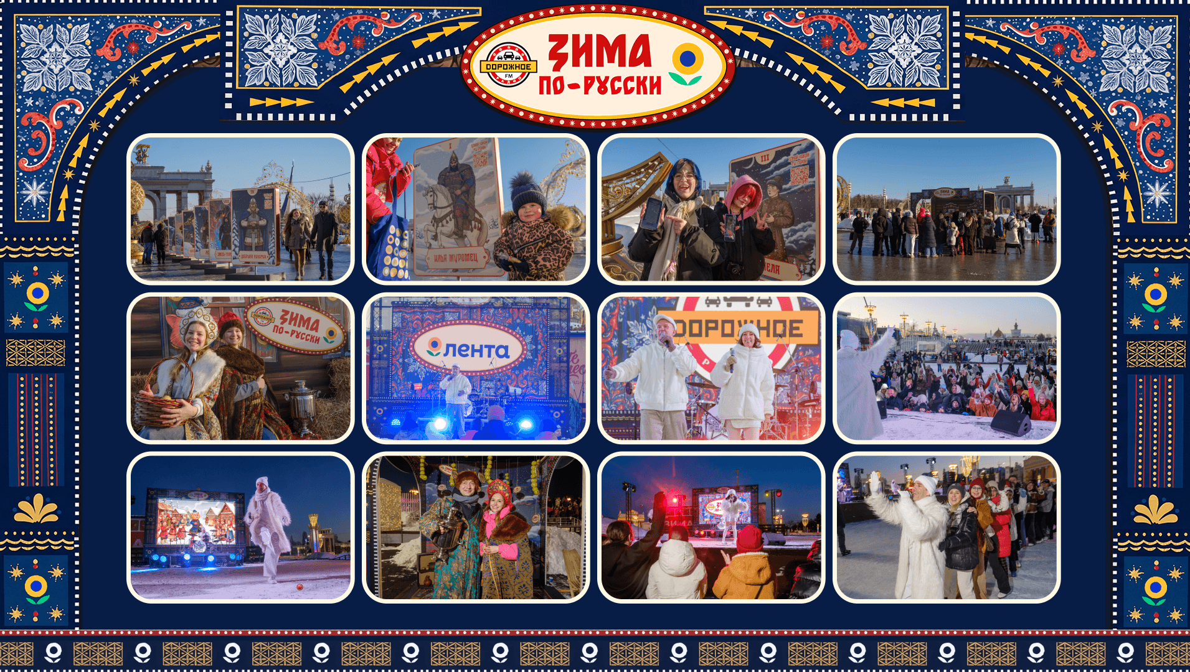

Slide 15
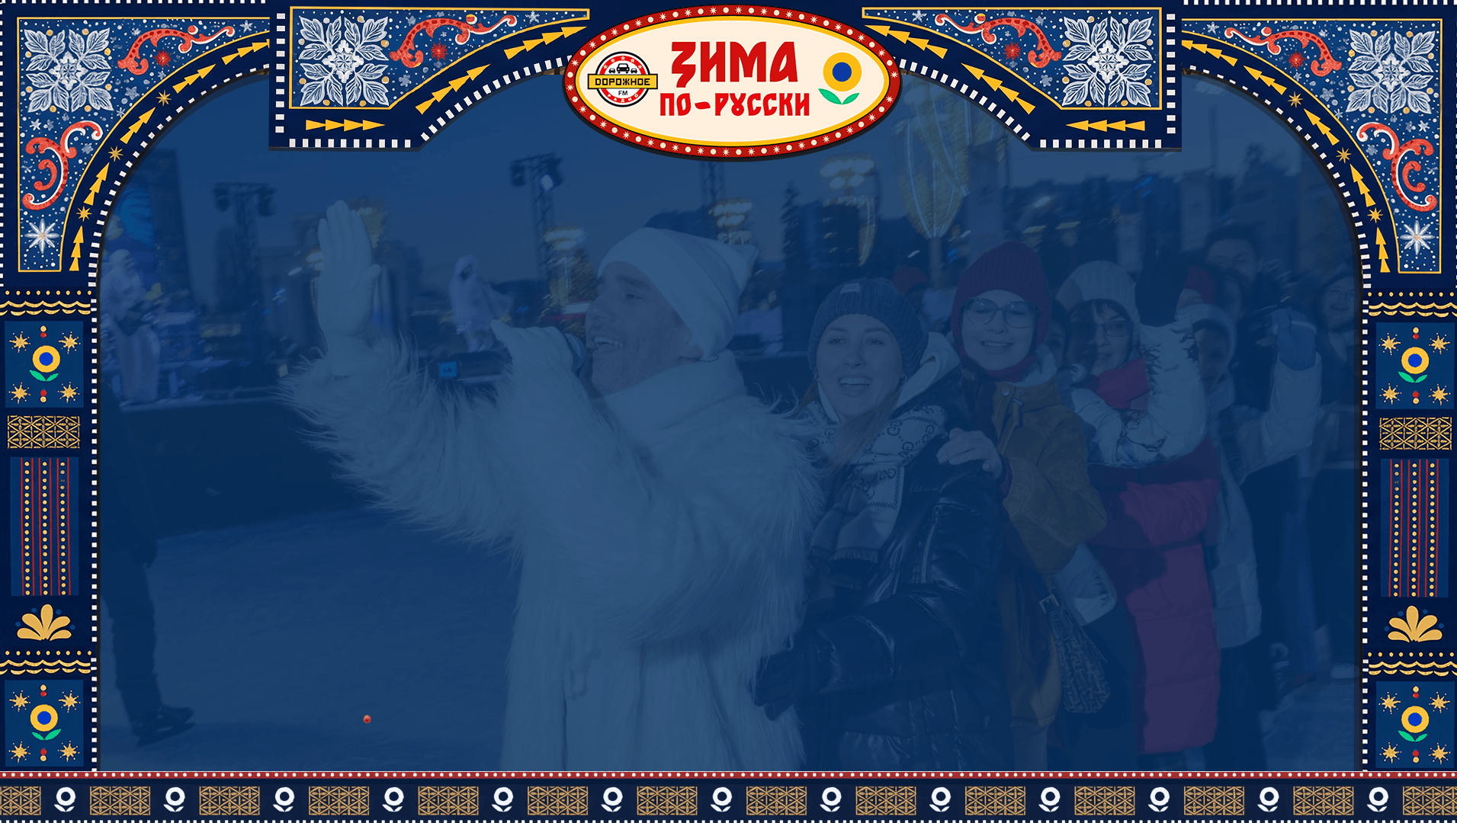






Охваты мепроприятия проекта
Охваты мепроприятия проекта
Аудитория главной аллеи
Переходов на лендинг проекта
по QR-коду на инсталляции
«Карты персонажей»
Посетителей катка
76 000
6 623
4 560
Количество розданных
напитков и угощений
Участников двух фотозон
3 000
941

Slide 16




ИтОГИ
Согласно внутреннему исследованию – 87% посетителей сайта оценили проект на отлично.
Проект «Зима по-русски» достиг поставленных целей:
оказал влияние на формирование положительных ассоциаций с брендом «Лента»:
поспособствовал росту узнаваемости и лояльности, знание бренда Лента среди респондентов выросло на 12%;
привлёк внимание к бренду «Лента»
Сочетание офлайн- и онлайн-активностей обеспечило многократное взаимодействие аудитории с брендом «Лента», что способствует закреплению положительных ассоциаций в долгосрочной перспективе;
Объём и частота упоминаний в радиоэфире, на сайте и в социальных сетях создали целостную картину присутствия «Ленты» в жизни аудитории, усиливая её связь с брендом.

Slide 17


